Slide 1
研究汇报
非理想测量下的用户中心多TRP协同优化研究
Notes:
研究对象：茶思任务中的非理想SRS/CSI与用户中心多TRP协同。本材料对应已提交代码 db9d7e3；当前另一个会话的工作区更改不包含在本材料。研究结果尚不能等同正式验收。

Slide 2
主要内容
1
研究问题与网络
2
系统模型与求解
3
误差机制与验证
4
新版研究方案
Notes:
本页给出四段讲述顺序。第一部分界定困难、目标与物理网络；第二部分沿通信变量讲建模与当前求解；第三部分说明非均匀误差和现有证据；第四部分单列202610版系统方案。每段均区分原始任务、当前实现、已验证结果与研究设想。

Slide 3
研究问题与目标
非理想测量使协同决策变难
目标、方法与验证
同一 UE 与不同 TRP 的 CSI 精度不同
1
研究目标
按原协议评估边缘体验，并满足跨资源组功率和规模要求
TRP 1
TRP 2
测得较准
测得较差
2
当前方法
边缘 UE
规则确定服务与调度；集中式 WMMSE–ADMM 求预编码
3
拟研究创新
误差改变相干合成与干扰估计，边缘体验最容易受影响。
SRS 质量驱动链路差异化误差；同条件公平对照
用户中心协同研究背景 [1,2]
Notes:
回答：研究困难、目标、现有求解和拟研究创新分别是什么。左侧两条链路为机制示意，不是实际拓扑或测量值。原始材料难题1.png、典型验收场景.png、用户速率协议定义.png要求关注边缘体验、功率和规模。用户中心服务与可扩展性背景见[1][2]。当前资源由规则固定、预编码由集中式 WMMSE–ADMM 求解；最坏情况鲁棒优化未接入。下一页给出真实场景坐标。[1] Demir, Björnson, Sanguinetti, Foundations of User-Centric Cell-Free Massive MIMO, 2021, DOI:10.1561/2000000109. [2] Ammar et al., Distributed Resource Allocation Optimization for User-Centric Cell-Free MIMO Networks, IEEE TWC 2022, DOI:10.1109/TWC.2021.3118303。追问：是否满足验收体验？现有记录尚不足以证明。

Slide 4


网络拓扑与协同架构
共址扇区 · 用户中心服务
① 三个 TRP 共用一个站址，箭头表示扇区主方向。
② UE 7 由 T01、T02 服务；CPU 集中计算预编码。
彩色小点＝实际 UE；颜色＝初始归属站址。
Notes:
回答：七站三扇区、UE 空间分布、服务关系和 CPU 分工。左图是 MATLAB 输出的真实坐标；全部210个 UE 均为独立散点，未重复画点。MATLAB lines(7)颜色按 home 所在站 S1–S7：S1蓝、S2橙、S3黄、S4紫、S5绿、S6青、S7洋红/暗红。颜色不是调度或完整服务集合。右图 UE7 的 home=T01，服务集合 T01/T02；两TRP共址，服务连线可能重合。CPU 为逻辑协调节点，不是实际部署坐标。原材料规定每小区10–20 UE、小区内均匀分布；当前10 UE/小区，总210。chasi_geometry_from_samples.m 以中心(450,450)m、外围6站距中心300m生成；每站三个 TRP 共址；UE 在每扇区25–150m环扇区，以 θ=φ_l+(v−1/2)2π/3 与 r=sqrt(rmin²+u(rmax²−rmin²))采样，因此面积均匀。25–150m边界是项目假设。home 为生成扇区，服务集合为 home 加最近活动 TRP，当前上限2。扇形不是无干扰硬覆盖。下一页沿变量看执行链。追问：紫色点是什么？是初始归属 S4 的真实 UE。

Slide 5
系统框架
场景与信道
测量与估计
资源配置
预编码求解
性能评价
位置、扇区
SRS / CSI
归属与规则
WMMSE–ADMM
真信道计算速率
真信道 Hᵗʳᵘᵉ
估计 Ĥ、误差 C
调度 b、服务 χ、rank r、权重 ν
预编码 w
体验率与功率
变量传递的关键边界
求解使用 Ĥ 与 C；调度和服务集由规则固定；最终用 Hᵗʳᵘᵉ 计算实际速率。
Notes:
回答：当前正式入口如何从场景产生预编码并评价。沿五个蓝色大箭头讲输入→处理→输出。Htrue∈C^{4×64}用于合成观测和真实评价；Hhat、C进入集中式求解；b、χ、r、ν由规则配置，w是当前主优化变量。求解器不调用历史GA/PSO/SRACOS链。源码 chasi_run.m、chasi_generate_scene.m、chasi_matrix_wmmse.m、评价函数。下一页展开场景与测量。

Slide 6
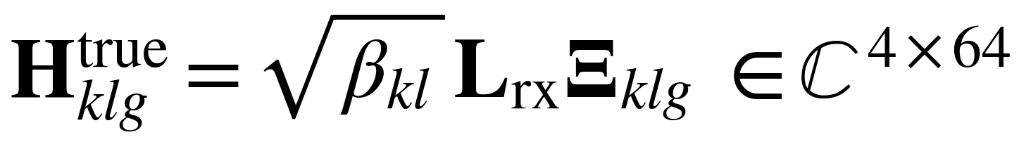
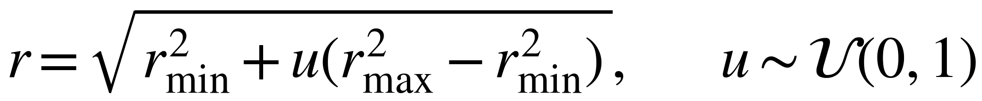

信道与测量模型
七站几何与 UE 采样
当前真信道：接收相关模型
中心 (450,450) m；外围 6 站相隔 60°，距中心 300 m。
UE 在所属扇区的环形区域内面积均匀抽样
β：大尺度增益；Lᵣₓ：4×4 接收相关因子；Ξ：4×64 独立复高斯矩阵。
测量输出
半径 25–150 m 与扇区 ±60° 是项目假设。
SRS/CSI 观测形成 Ĥ（4×64）与条件误差 C（4×4）。
Notes:
回答：第六页公式是否错误、UE怎样采样。chasi_geometry_from_samples.m：七站 s_c=(450,450)m，外围 s_m=s_c+300[cos(mπ/3),sin(mπ/3)]，m=0,…,5。21TRP由repelem(site,3,1)共址生成。home=repelem((1:21),10)；θ=mod(l−1,3)2π/3+(v−1/2)2π/3，v∼U(0,1)；当前 ueSpatialSampling=area_uniform_annular_sector，r=sqrt(rmin²+u(rmax²−rmin²))，rmin25m、rmax150m。源码确实按面积均匀采样，旧linear-with-sqrt分支不是当前配置。验收图仅要求每小区10–20UE且小区内均匀分布，未指定当前环形边界或中心坐标。chasi_generate_scene.m：rxCorrelation=0.35.^abs(i−j)，rxChol=chol(rxCorrelation,lower)，truth=sqrt(gain)*rxChol*complex_normal(4,64)，后者每元素(randn+i randn)/sqrt(2)。因此 Htrue=√β Lrx Ξ、Lrx Lrxᴴ=Rrx、Ξ(a,m)∼CN(0,1)，维度4×64；原版乘法方向和维度正确，没有发现实际公式错误，本版补足缺少的定义。没有发射相关或 CDL 模型。下一页区分固定资源和优化变量。

Slide 7
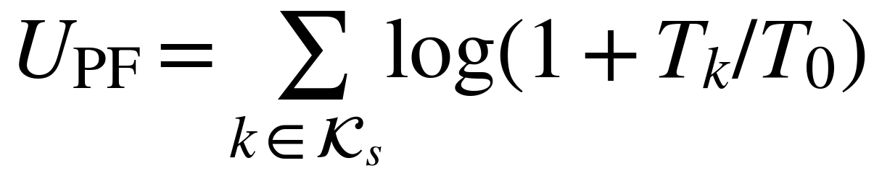
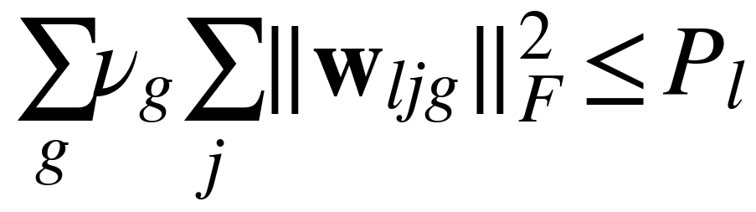
资源变量与优化目标
规则固定的资源
当前优化的连续变量
b
UE 是否调度
wₗₖg：TRP l 对 UE k 的预编码，64×r，包含发射幅度。
χ
TRP–UE 服务掩码
r
数据流数 / rank
效用以交付量的 PF 代理计算；不同于最终体验率。
ν
资源组占用 RB 数
每个 TRP 的功率在所有资源组上合计受限。
历史 GA / PSO / SRACOS 搜索链仍独立；未调用当前矩阵 WMMSE 评价器。
Notes:
回答：哪些是资源规则，哪些是当前优化量。b调度、χ服务集合、r流数、ν资源组RB权重由固定规则生成；当前集中式矩阵WMMSE–ADMM优化w。PF代理与业务协议体验率不是同一个目标。功率约束∑gνg∑j||w_ljg||²≤P_l，跨资源组联合投影。历史搜索的候选编码/评价器与正式矩阵求解链未接通，不能画成实际两时间尺度闭环。依据 chasi_run.m、chasi_matrix_wmmse.m 与公式合集。下一页讲速率链。追问：GA/PSO是否优化正式w？没有当前调用证据。

Slide 8
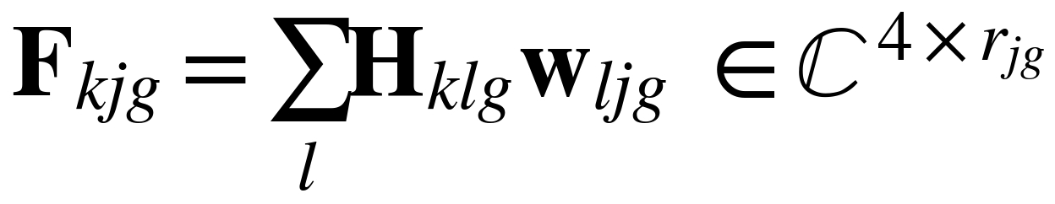
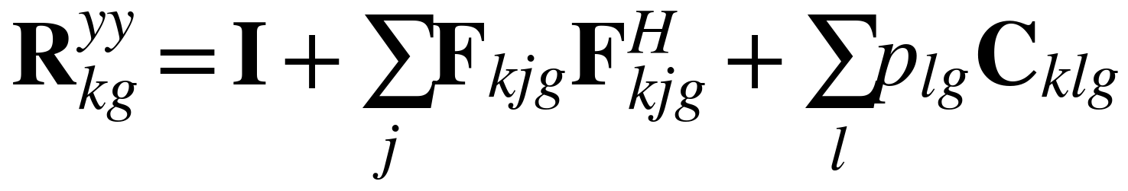
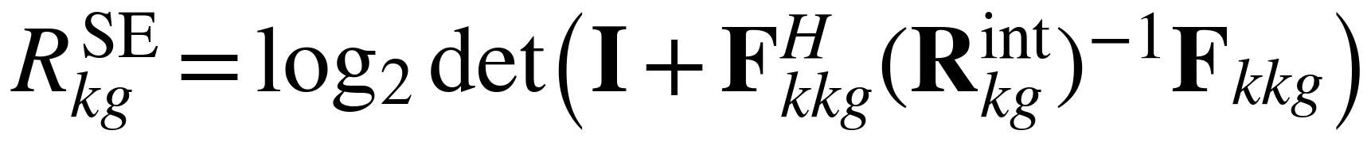
接收模型与速率
用户中心相干信号
TRP 服务块
跨 TRP 合成
UE 接收
Hₖₗg · wₗⱼg
Fₖⱼg
有用 + 干扰 + 噪声
干扰、速率与评价
Fₖⱼg（4×r）：UE k 所见 UE j 的相干等效信道。
Rʸʸ（4×4）＝信号、干扰与误差统计的接收协方差。
SE 用 bit/s/Hz；体验率按业务协议另算。
Notes:
回答：预编码怎样变成可评价的速率。TRP l 的 w_ljg 与 H_klg相乘，按用户中心服务掩码跨TRP相干叠加为 F_kjg∈C^{4×r_jg}；目标用户有用项 F_kkg，其他j产生干扰。Ryy含噪声、全部用户信号和统计误差∑l p_lg C_klg，维度4×4。由干扰加噪声协方差计算RSE，之后结合RB与业务交付得到体验统计，不能将SE直接当最终体验率。公式和符号来自当前源码及FORMULA_TRACE。下一页说明WMMSE更新。

Slide 9
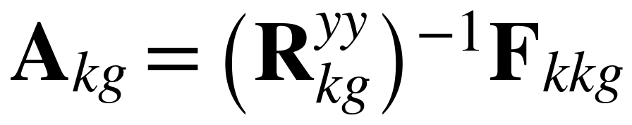
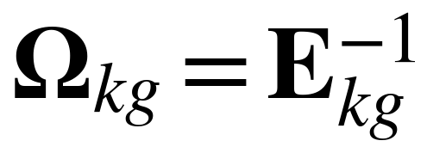
WMMSE 更新
外层：交替更新接收与预编码
当前 w
A ← 接收器
E、Ω ← MSE
w ← ADMM
含幅度预编码
4×r
r×r
功率可行副本
重算并判断外层停止
η：用户效用权重；固定 A、Ω、η 后，构造 w 的二次子问题。
理论依据 [4]
输入 Ĥ、C 与当前 w；输出更新后的 A、E、Ω，并继续优化 w。
Notes:
回答：WMMSE外层的输入、固定量、更新量。以当前w和Hhat/C形成F、Ryy；A=(Ryy)^{-1}F_kkg，A∈C^{4×r}；E∈C^{r×r}来自接收误差公式；Ω=E^{-1}∈C^{r×r}。η是由当前PF目标对应的用户效用权重。固定A、Ω、η后构造预编码二次项Q和B，进入ADMM；返回w再重算速率/目标和停止指标。WMMSE理论源于[4] Shi et al., IEEE TSP 2011, DOI:10.1109/TSP.2011.2147784；当前实现按项目目标调整，并非直接复制论文代码。联合问题仍非凸。下一页展开ADMM。

Slide 10
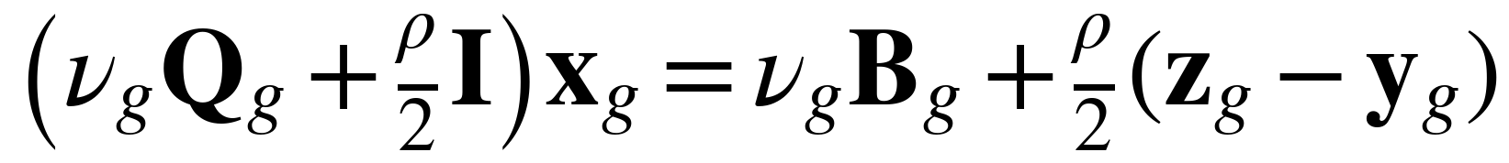
ADMM 求解
内层：固定 A、Ω、η，更新 w
x：原变量；Q、B：二次项；ρ：罚参数；νg：资源组 RB 权重。
① CG 求 x
② 投影 z
③ 对偶 y
④ 残差
隐式二次算子
跨组功率可行
累积 x−z
判定内层停止
返回功率可行的 z；与数值对拍、外层停止分别检查。
方法依据 [5]
Notes:
回答：ADMM实际解什么。固定WMMSE接收器和权重后，形成组g二次项Q_g与B_g，原变量线性系统为(ν_gQ_g+ρ/2 I)x_g=ν_gB_g+ρ/2(z_g−y_g)，当前用隐式算子和CG。z=Π_C(x+y)是满足∀l:∑gν_g∑j||w_ljg||²≤P_l的联合投影，因此不能对每组独立投影；y←y+x−z。检查原始和对偶残差以及迭代上限，返回可行z。代码为单MATLAB进程集中式实现，使用ADMM并不意味着TRP分布式。正式规模运行有触及迭代上限的记录；功率可行、数值对拍、内层残差收敛、外层停止是不同事实。[5] Boyd et al., Distributed Optimization and Statistical Learning via ADMM, 2011, Stanford作者页：https://stanford.edu/~boyd/papers/admm_distr_stats.html。下一页看误差如何改变Q。

Slide 11
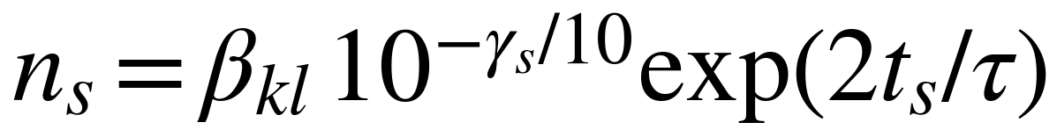
非均匀误差机制
链路测量质量 → 非均匀统计误差
测量输入
条件统计
进入求解
SRS SINR、CSI 年龄、先验 β
各链路 Cₖₗg：4×4
Rʸʸ → A、E、Ω；Q → w
γs（dB）、CSI 年龄 t（s）改变有效噪声；后验 C 因链路而异。
公平对照与当前边界
同一拓扑、业务、预算与初始化下比较：名义 CSI ｜统一误差｜非均匀误差。
当前是统计协方差模型；正式规模尚未达停止条件；最坏情况内层未接入。
Notes:
回答：为何非均匀误差会进入预编码，而非只在报告里改口径。chasi_generate_scene.m依据SRS SINR、CSI年龄、先验β和观测选择结构计算后验条件误差协方差C_klg（4×4）。各链路C不同。chasi_matrix_wmmse.m把∑l p_lg C_klg放入Ryy，故A、E、Ω随之变；固定A/Ω后的预编码二次算子Q亦含误差贡献，因此w可能改变。当前C是条件协方差，不是已校准的确定性误差椭球，当前无最坏情况内层。公平对照需同拓扑/业务/功率预算/初始化，仅切换误差假设；现有记录尚未证明非均匀模式提升。非理想CSI背景见[2] Ammar et al. 2022；椭球鲁棒性的未来理论来源[6] Zheng et al. 2008 DOI:10.1155/2008/609028。下一页汇总核心符号。

Slide 12
核心变量
类别
标准符号
中文含义
维度 / 单位
索引与规模
l, k, j, g; Nₜ, Nᵣ, r
TRP、UE、资源组；端口、接收天线、流数
索引；64、4、≤2
信道与测量
Hᵗʳᵘᵉ, Ĥ, C
真信道、估计信道、条件误差协方差
4×64；4×64；4×4
资源变量
b, χ, ν; w, p, Pₗ
调度、服务、RB 权重；预编码、功率、预算
0/1；64×r；W
WMMSE
F, Rʸʸ, A, E, Ω, η
有效信道、接收协方差、接收器、MSE、权重、效用
4×r；4×4；r×r
ADMM
x, z, y, ρ
原变量、可行副本、缩放对偶、罚参数
同 w；标量
评价
Rˢᴱ, Rᵉˣᵖ
频谱效率、按协议统计的体验率
bit/s/Hz；协议口径
Notes:
回答：跨图使用的核心符号各表示什么，哪些有物理单位。维度r随用户与资源组变化，表中符号省略下标。Htrue/Hhat∈C^{4×64}，C、Ryy∈C^{4×4}，w∈C^{64×r}，A/F∈C^{4×r}，E/Ω∈C^{r×r}；x/z/y与w同维。ν为RB计数/权重，p和P_l按当前归一化功率制说明；SE=bit/s/Hz，Rexp依业务协议和采样规则定义。完整符号见现有FORMULA_TRACE与SYMBOLS.md。辅助索引、维度及假设可口头解释。下一页只介绍独立新版方案。

Slide 13
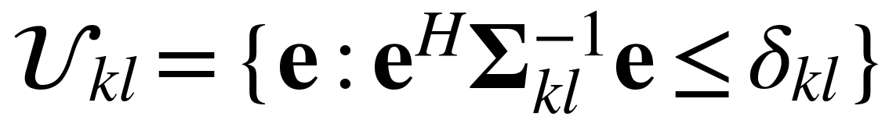

新版系统方案
从测量统计到拟议机制
1
链路椭球
由测量统计标定不确定性集合
2
公平效用
结合边缘体验与功率成本
3
组稀疏
减少弱效链路的服务开销
4
事件触发
在保证更新条件下减少通信
相关方法 [6,7]
Σ 与半径仍需校准和论证。
Notes:
回答：202610-系统方案v2.pdf提出了什么，当前到哪一步。椭球、功率与公平效用、组稀疏、事件触发是拟研究组合，未接入当前集中式统计误差WMMSE–ADMM。当前条件协方差C不可直接称已标定椭球；最坏情况子问题、组稀疏优化、本地TRP共识与事件触发通信未实现。椭球参考[6] Zheng et al. 2008 DOI:10.1155/2008/609028；组稀疏参考[7] Shi et al., Group Sparse Beamforming for Green Cloud-RAN, IEEE TWC 2014, DOI:10.1109/TWC.2014.040214.131770。关闭部分TRP–UE链路不等于整TRP休眠。下一页说明机制成立还要解决的数学和系统问题。

Slide 14
新方案关键机制
代表目标与三项难点
鲁棒内层
先定义误差集合与对偶/内层问题；联合 WMMSE 仍非凸。
稀疏更新
耦合二次项加组稀疏，不能宣称整体一次软阈值闭式求解。
本地共识
明确 TRP 局部变量、CPU 共识、消息缓存、触发与停止。
更大误差、功率下降和通信节省均需在同条件对照中验证。
Notes:
回答：新版方案要从想法走到可运行需要哪些论证。公式是目标结构示意，精确效用U、罚项系数和误差集合尚待定义。WMMSE联合问题通常非凸；固定部分变量后的子问题凸性需逐项证明。一般耦合二次项加组稀疏不能声称整个子问题一次软阈值完成。TRP本地更新与事件触发还需定义通信缓存、共识更新时序及收敛条件。更大CSI误差不必然形成更宽波束；关闭一条服务链路不等于TRP休眠。功率或消息节省比例是待实测目标。依据202610-系统方案v2.pdf以及当前代码未实现边界。[7] Shi et al. 2014用于组稀疏方法背景，不证明当前代码效果。

